Slide 1
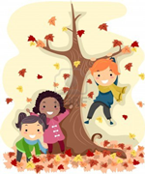
autunno
Attivita’ interdisciplinare classe iva t.p. plesso capoluogo.
anno 2020/21
Questa foto di Autore sconosciuto è concesso in licenza da CC BY-SA-NC

Slide 2
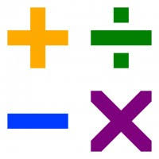
CONSOLIDIAMO LE QUATTRO OPERAZIONI:
RICORDATE QUALI SONO?
ADDIZIONE
SOTTRAZIONE
MOLTIPLICAZIONE
DIVISIONE
Le quattro operazioni servono per trovare rispettivamente la somma, la differenza, il prodotto e il quoziente.6

Slide 3
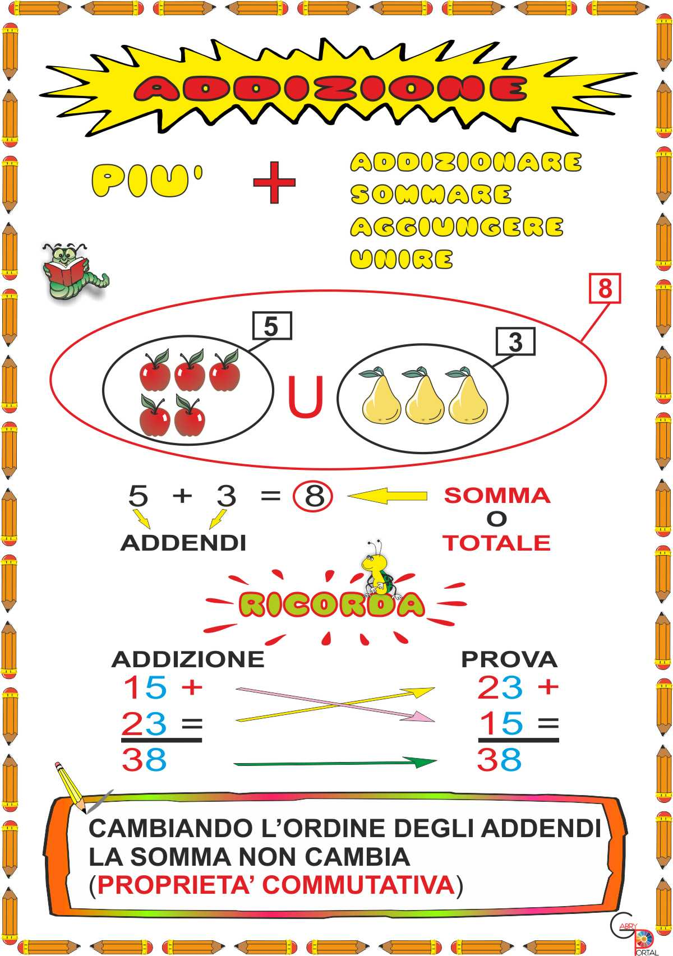
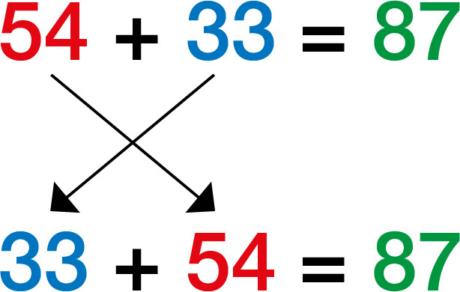
La proprieta’ commutativa
addendo

Slide 4
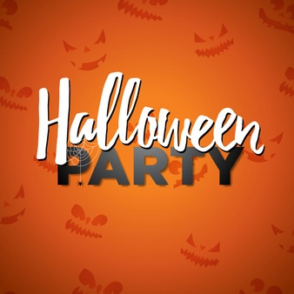
Problema
Per la festa di HALLOWEEN la mamma ha preparato 46 biscotti a forma di teschio e 18 biscotti a forma di fantasma. Quanti biscotti ha preparato in tutto la mamma?
DATI IN COLONNA
OPERAZIONE
Problema
Per la festa di HALLOWEEN la mamma ha preparato 46 biscotti a forma di teschio e 18 biscotti a forma di fantasma. Quanti biscotti ha preparato in tutto la mamma?
DATI IN COLONNA
OPERAZIONE

Slide 5
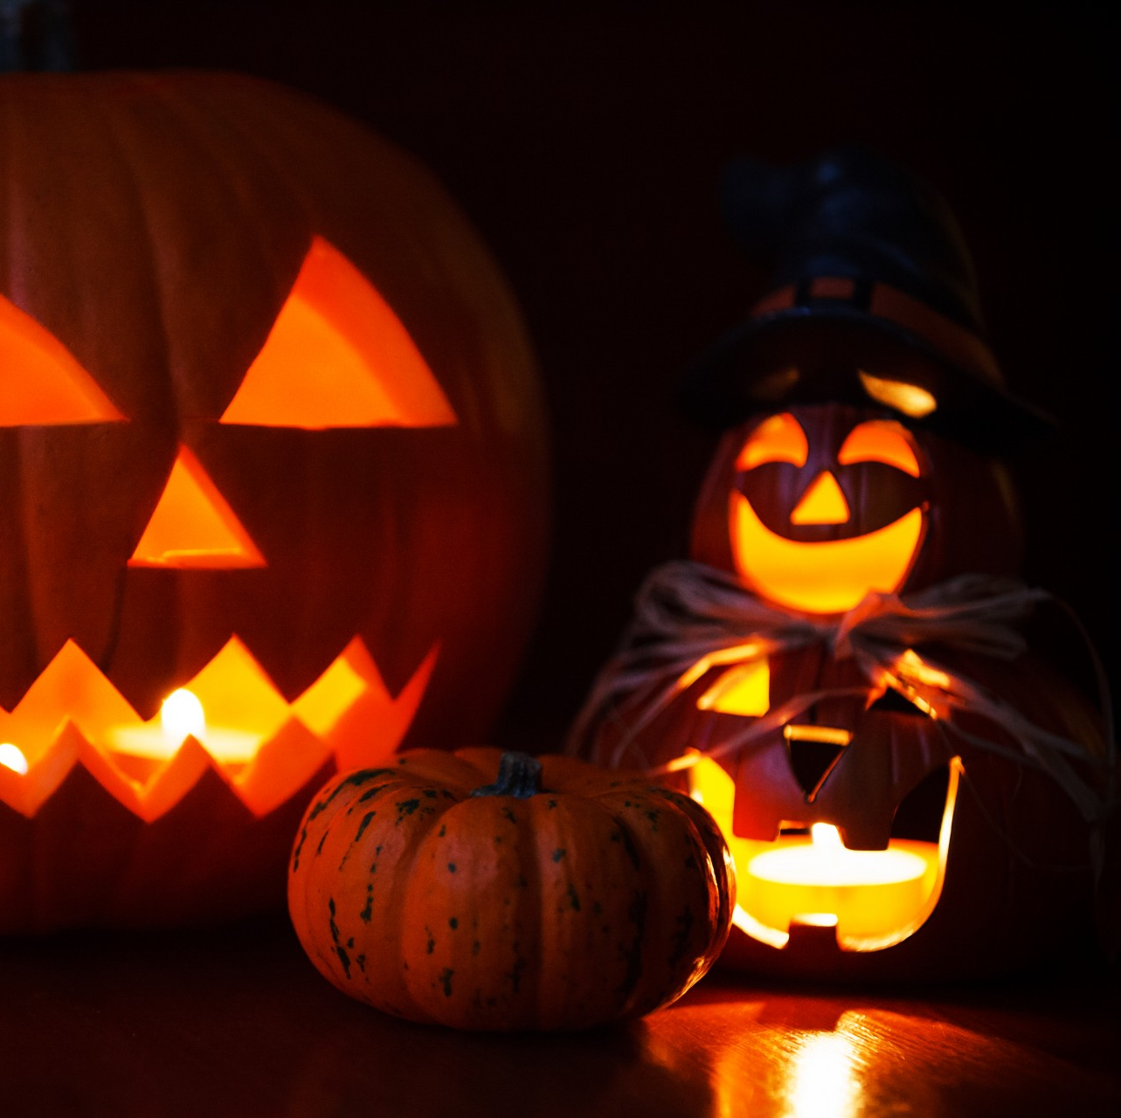
Collegati su you tube ed ascolta la canzonE e guarda il video ATTIVITA’ DI MUSICA
Le piu’ belle canzoni da ascoltare di halloween
https://youtu.be/Cpf-VBF45kQ

Slide 6
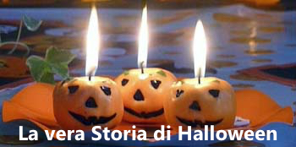
Qual è la vera Storia di Halloween? Eccola!
Il popolo dei Celti, che viveva in Irlanda, alla fine di ottobre celebrava l’arrivo dell’inverno con una festa chiamata “All Hallow even”, cioè la vigilia di tutti i Santi o Notte di tutti gli spiriti sacri. Si accendevano fuochi attorno ai quali tutti danzavano, indossando maschere per spaventare le streghe e allontanare gli spiriti maligni.
Storia di Halloween: ai giorni nostri
In ricordo di quell’antica festa, ancora oggi si festeggia Halloween la notte del 31 ottobre; in questa notte i bambini solitamente si mascherano con costumi mostruosi (Streghe, maghi, diavoletti, zombie) e bussano alle porte delle case, dicendo: “Trick or treat”, cioè “Dolcetto o scherzetto?“. Chi apre la porta offre loro biscotti e caramelle.
La parola italiana “scherzetto” è la traduzione dall’inglese trick, una sorta di minaccia di danneggiare la casa o disturbare i suoi abitanti in caso non vengano consegnati loro dolcetti e caramelle (treat).
I bambini passando di casa in casa recitano una filastrocca che dice così:
“Trick or treat, smell my feet, give me something good to eat”.
Il giorno dopo Halloween è Ognissanti, cioè la festa di tutti i Santi.
Storia di Halloween: le zucche simbolo della festa
Simbolo di Halloween sono le zucche con dentro una candela: la loro luce serve a tenere lontani gli spiriti della notte. Anche streghe e gatti neri, pentoloni con pozioni in ebollizione, zombie e diavoli sono diventati negli anni simboli di questa festa.

Slide 7
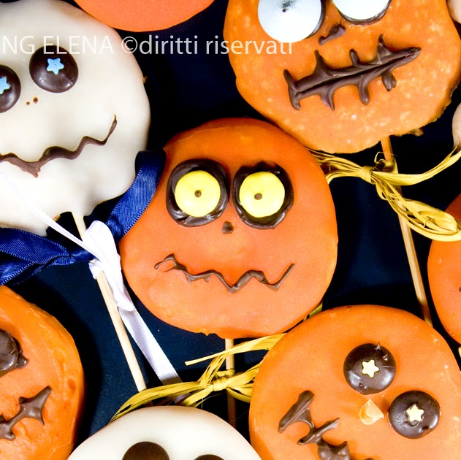
Divertiamoci a fare i biscotti di halloween
Ricetta Biscotti di Halloween
330 gr farina’00
200 gr di burro freddo di frigo
133 gr di zucchero a velo non vanigliato
3 tuorli piccoli oppure 2 grandi
buccia grattugiata di 1 limone
1 cucchiaino di essenza di vaniglia e/o 1/2 bacca di stecca di vaniglia in alternativa 1/2 bustina di vanillina
un pizzico di sale
200 gr circa di nutella (oppure marmellata) per farcire
Buon divertimento
Questa foto di Autore sconosciuto è concesso in licenza da CC BY-NC-ND

